Slide 1
«Память жива»
Автор: Борзова София
Юноармеец МКОУ «СОШ №3»
Ученица 9 «А» класса
Г.Козельск,2020г

Slide 2
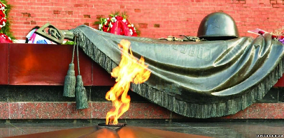
Отгремели давно залпы наших орудий, А в воронке от бомбы трава-мурава… Но войну не забыли суровые люди И смеются сквозь слезы, Ведь память жива!
Они помнят походы и дальние страны, И простые, от сердца, народа слова. Помнят лица друзей, уходивших так рано. Их слова и улыбки — Ведь память жива!
Они помнят весну 45-го года… Закружилась от счастья тогда голова! Не узнали её те, что гибли в походах, Но всё помнят друзья их, Ведь память жива!
Эта память с корнями уходит всё глубже, И шумит на ветвях, зеленея, листва… Её времени бег никогда не заглушит! Ведь душа молода, Пока память жива!

Slide 3
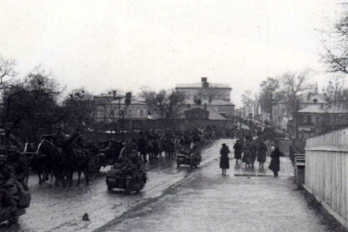
Начало Великой Отечественной войны
Ранним утром в воскресенье, 22 июня 1941 года, нацистская Германия и ее союзники обрушили на советскую страну военный удар невиданной силы. В результате неблагоприятного исхода приграничных сражений немецко-фашистские войска в течение нескольких недель продвинулись на 350–600 километров, захватили территорию Латвии, Литвы, часть Эстонии, Украины, почти всю Белоруссию и Молдавию, часть территории РСФСР, вышли к Ленинграду, Смоленску и Киеву.

Slide 4
Калужская область в годы Великой Отечественной войны

Slide 5
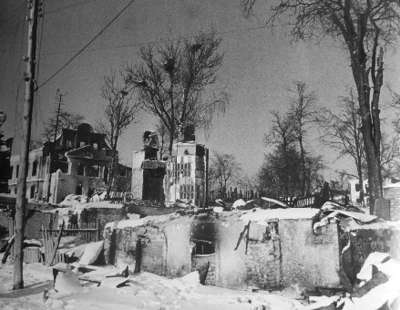
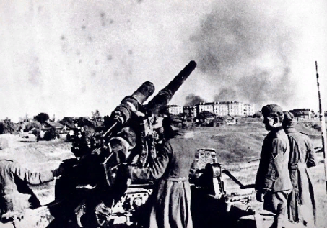
С первых дней Великой Отечественной войны вся жизнь государства была подчинена требованиям военного времени. На территории Калужского края развернулась мобилизация, заводы и фабрики налаживали выпуск военной продукции, в колхозах вели борьбу за урожай. Население собирало для нужд армии деньги и вещи. На предприятиях и в колхозах организовывалось стахановское движение, проводились соревнования. Для борьбы с вражескими диверсантами и парашютистами в Калуге и районах было сформировано 44 истребительных батальона и отряда. Свыше 90 000 калужан в августе–сентябре 1941 г. строили оборонительные сооружения под Смоленском, Брянском, Орлом, Тулой и на ближних подступах к Москве. Осенью 1941 г., когда линия фронта приблизилась к Калужскому краю, развернулась работа по

Slide 6
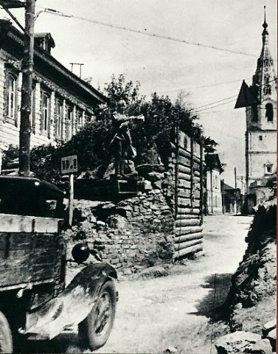
Летом и осенью 1942 г. основные действия развернулись на северном и южном фасах Юхновско-Белевского выступа во вражеской

Slide 7
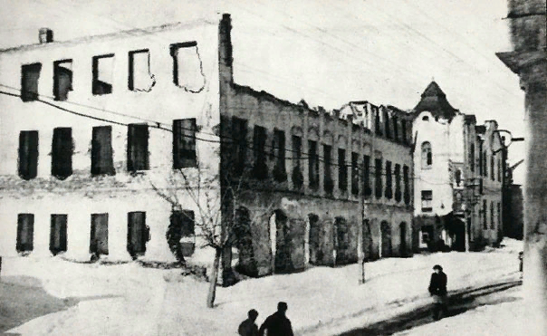
После успешного завершения Сталинградской битвы в феврале–марте 1943 г. были проведены наступательные операции с целью ликвидации угрожавших Москве Орловского и Ржевско-Вяземского выступов. В ходе боев были освобождены территории Юхновского, Мосальского и Барятинского районов. В июле–августе 1943 г. калужская земля стала местом, где развернулись тяжелые бои в ходе Курской битвы.

Slide 8
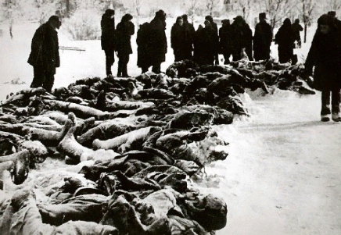
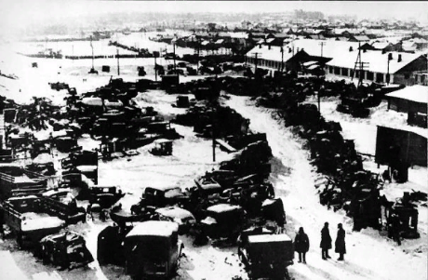
В ходе наступления войска Западного фронта освободили Хвастовичский и значительную часть Жиздринского районов. Окончательное освобождение Калужского края произошло в результате рада наступательных операций проводившихся в августе–сентябре 1943 г. в ходе общее летне-осеннее наступления Красной армии.

Slide 9
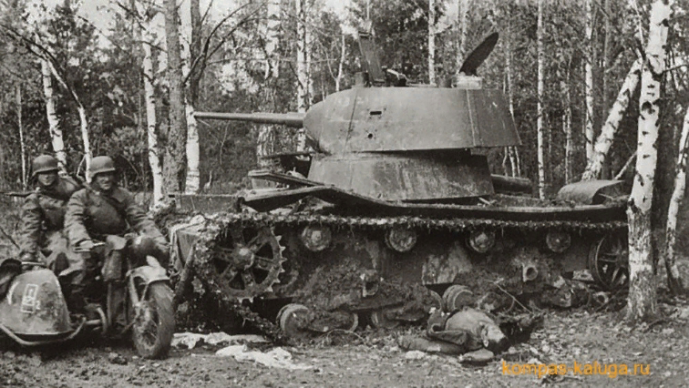
В целях более быстрого восстановления народного хозяйства и лучшего обслуживания трудящихся, 5 июля 1944 года была образована Указом Президиума Верховного Совета СССР Калужская область, в которую вошла, за небольшим исключением, территория существовавшей до 1929 года Калужской губернии.

Slide 10
След Великой Отечественной войны в моей семье

Slide 11
Тюлькин Борис Александрович –мой прадед
«О войне написано не все…»
Хочется рассказать про мою семью, мой прадед Тюлькин Борис Александрович прошел всю войну
Участник великой отечественной войны.
Родился в Кировской обл. д.Тюлькинцы 28 декабря 1925году.

Slide 13
Во время начала Великой Отечественной войны моему прадедушке не было 18 лет.
Прибавив в военкомате один год, он в семнадцатилетнем возрасте ушёл на фронт.
Первую медаль ему дали за мужество и храбрость. Не смотря на то, что он пронёс на своих плечах коробку с боеприпасами для танка 3 км.

Slide 15
Мои прабабушки.
Дёмина Евдокия Андреевна родилась в Козельском районе д.Дол 1927года. Умерла 2010г
Тюлькина Ольга Ивановна родилась в городе Козельске 1922 года. Умерла 2008г.
Романенко Ольга Михайловна .Умерла в 2017г.
Все они были тружениками тыла . И у каждой есть за это медаль.

Slide 16
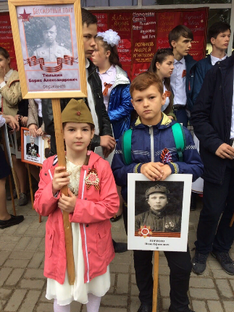
Я горжусь своей семьёй!!!
В нашей семье ПАМЯТЬ ЖИВА!

Slide 18
Спасибо за внимание!
Оставайтесь дома)Берегите своих близких

